Slide 1
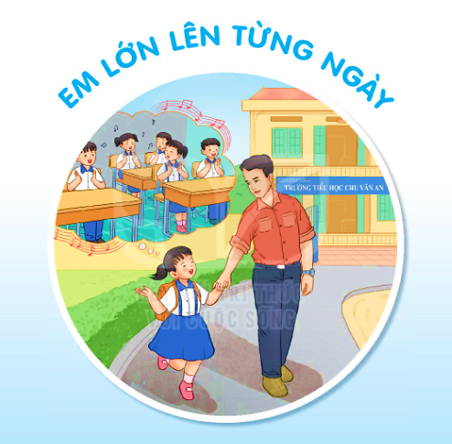

Slide 2
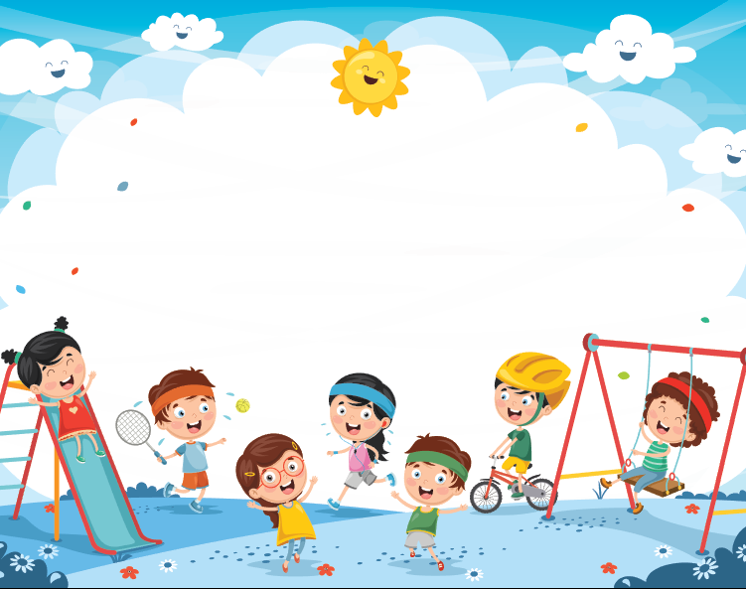

KHỞI ĐỘNG

Slide 3
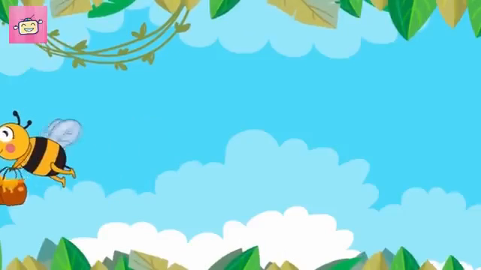

Slide 4


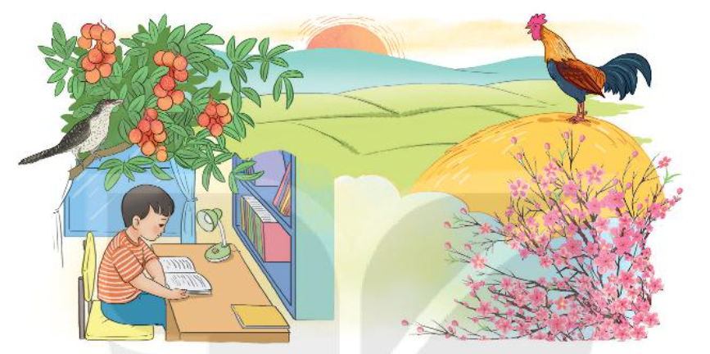
Quan sát tranh và cho biết mỗi người, mỗi vật trong tranh đang làm gì.

Slide 5


BÀI 4
BÀI 4
LÀM VIỆC THẬT LÀ VUI
TIẾT 1
ĐỌC

Slide 6


Yêu cầu cần đạt
Sau bài học này các con sẽ:
Đọc đúng, rõ ràng bài đọc, biết ngắt nghỉ, nhấn
giọng phù hợp
1
2
Trả lời được các câu hỏi có liên quan đến bài đọc
3
Nhận biết được thông điệp của tác giả đối với
người đọc

Slide 7


ĐỌC
Làm việc thật là vui
Quanh ta, mọi vật, mọi người đều làm việc.
Cái đồng hồ tích tắc, tích tắc, báo phút, báo giờ. Con gà trống gáy vang ò ó o, báo cho mọi người biết trời sắp sáng, mau mau thức dậy.
Con tu hú kêu tu hú, tu hú. Thế là sắp đến mùa vải chín. Chim bắt sâu, bảo vệ mùa màng. Cành đào nở hoa cho sắc xuân thêm rực rỡ, ngày xuân thêm tưng bừng. Chim cú mèo chập tối đứng trong hốc cây rúc cú cú cũng làm việc có ích cho đồng ruộng.
Như mọi vật, mọi người, bé cũng làm việc. Bé làm bài. Bé đi học. Học xong, bé quét nhà, nhặt rau, chơi với em đỡ mẹ. Bé luôn luôn bận rộn, mà lúc nào cũng vui.
(Theo Tô Hoài)

Slide 8



ĐỌC
Làm việc thật là vui
Quanh ta, mọi vật, mọi người đều làm việc.
Cái đồng hồ tích tắc, tích tắc, báo phút, báo giờ. Con gà trống gáy vang ò ó o, báo cho mọi người biết trời sắp sáng, mau mau thức dậy.
Con tu hú kêu tu hú, tu hú. Thế là sắp đến mùa vải chín. Chim bắt sâu, bảo vệ mùa màng. Cành đào nở hoa cho sắc xuân thêm rực rỡ, ngày xuân thêm tưng bừng. Chim cú mèo chập tối đứng trong hốc cây rúc cú cú cũng làm việc có ích cho đồng ruộng.
Như mọi vật, mọi người, bé cũng làm việc. Bé làm bài. Bé đi học. Học xong, bé quét nhà, nhặt rau, chơi với em đỡ mẹ. Bé luôn luôn bận rộn, mà lúc nào cũng vui.
(Theo Tô Hoài)
3
Đọc đoạn nối tiếp

Slide 9



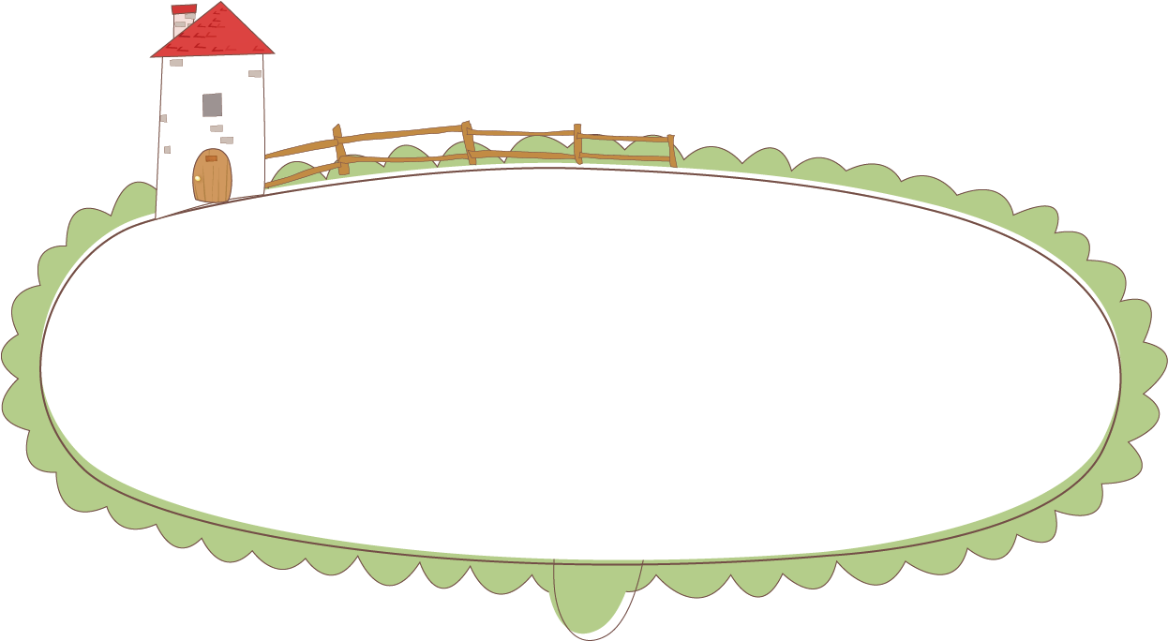
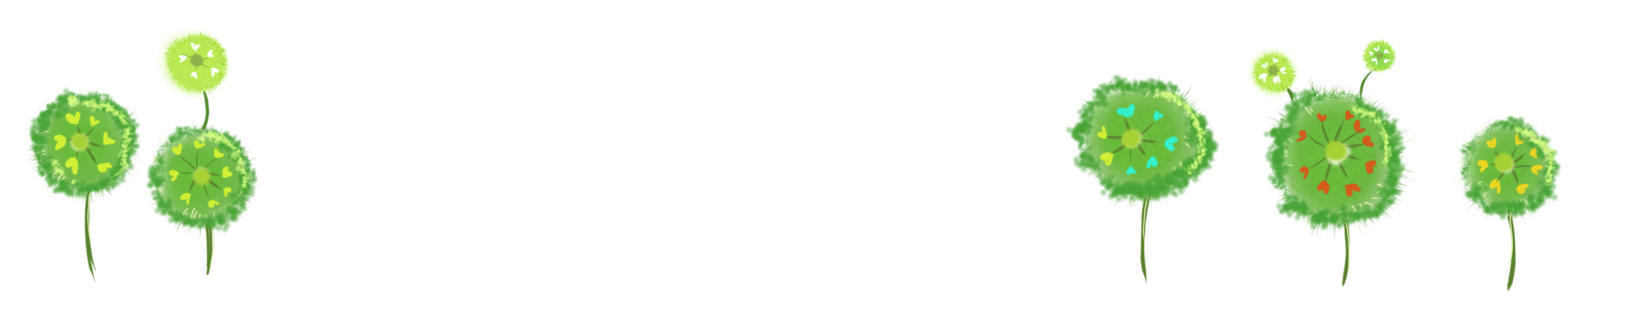

my question
Con thấy có từ ngữ nào khó đọc?

Slide 10
ĐỌC
Làm việc thật là vui
Quanh ta, mọi vật, mọi người đều làm việc.
Cái đồng hồ tích tắc, tích tắc, báo phút, báo giờ. Con gà trống gáy vang ò ó o, báo cho mọi người biết trời sắp sáng, mau mau thức dậy.
Con tu hú kêu tu hú, tu hú. Thế là sắp đến mùa vải chín. Chim bắt sâu, bảo vệ mùa màng. Cành đào nở hoa cho sắc xuân thêm rực rỡ, ngày xuân thêm tưng bừng. Chim cú mèo chập tối đứng trong hốc cây rúc cú cú cũng làm việc có ích cho đồng ruộng.
Như mọi vật, mọi người, bé cũng làm việc. Bé làm bài. Bé đi học. Học xong, bé quét nhà, nhặt rau, chơi với em đỡ mẹ. Bé luôn luôn bận rộn, mà lúc nào cũng vui.
(Theo Tô Hoài)
3

Slide 11
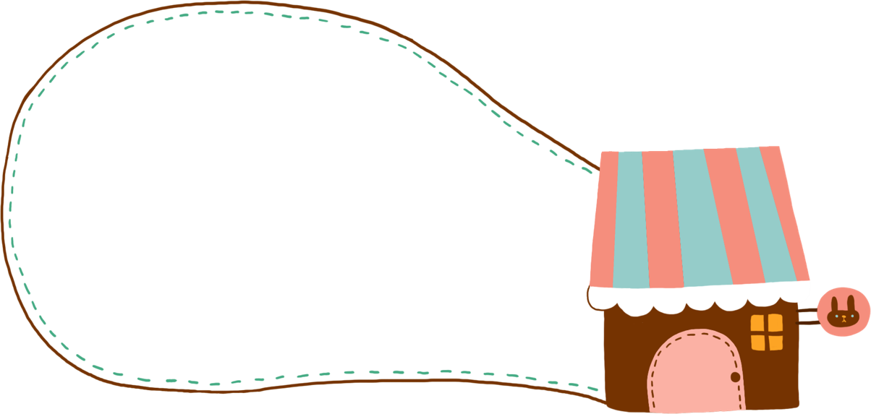

TỪ KHÓ ĐỌC
Tích tắc
Sắp sáng
Tu hú
Mùa màng
Sắc xuân
Rực rỡ
Rúc
Bận rộn

Slide 12
Làm việc thật là vui
Quanh ta, mọi vật, mọi người đều làm việc.
Cái đồng hồ tích tắc, tích tắc, báo phút, báo giờ. Con gà trống gáy vang ò ó o, báo cho mọi người biết trời sắp sáng, mau mau thức dậy.

Slide 13
Làm việc thật là vui
Con tu hú kêu tu hú, tu hú. Thế là sắp đến mùa vải chín. Chim bắt sâu, bảo vệ mùa màng.
Cành đào nở hoa cho sắc
xuân thêm rực rỡ, ngày xuân thêm tưng bừng.
Chim cú mèo
chập tối đứng trong hốc cây rúc cú cú cũng làm việc có ích
cho đồng ruộng.

Slide 14
Làm việc thật là vui
Con tu hú kêu tu hú, tu hú. Thế là sắp đến mùa vải chín. Chim bắt sâu, bảo vệ mùa màng.
Cành đào nở hoa cho sắc xuân
xuân thêm rực rỡ, ngày xuân thêm tưng bừng.
Chim cú mèo
chập tối đứng trong hốc cây rúc cú cú cũng làm việc có ích
cho đồng ruộng.

Slide 15
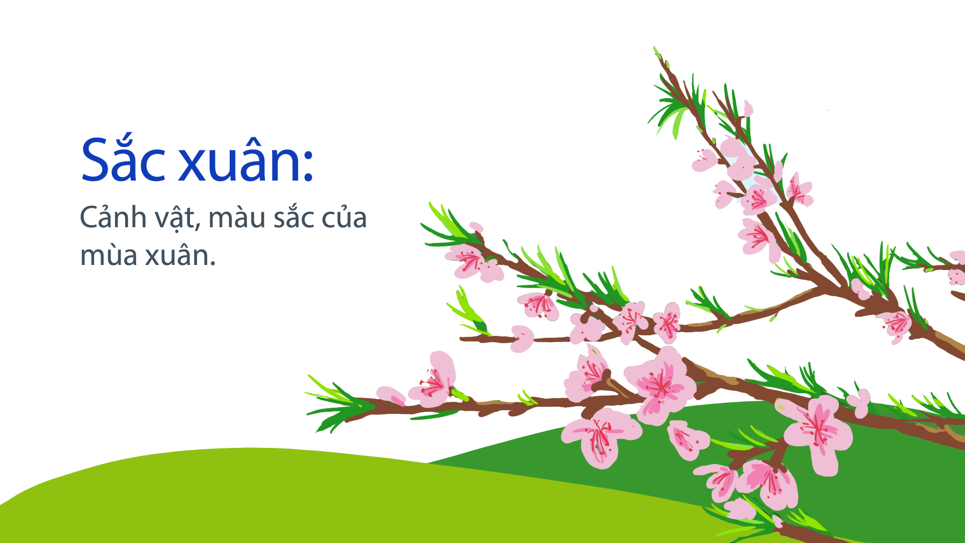

Slide 16
Làm việc thật là vui
Con tu hú kêu tu hú, tu hú. Thế là sắp đến mùa vải chín. Chim bắt sâu, bảo vệ mùa màng.
Cành đào nở hoa cho sắc xuân
xuân thêm rực rỡ, ngày xuân thêm tưng bừng.
Chim cú mèo
chập tối đứng trong hốc cây rúc cú cú cũng làm việc có ích
cho đồng ruộng.

Slide 17
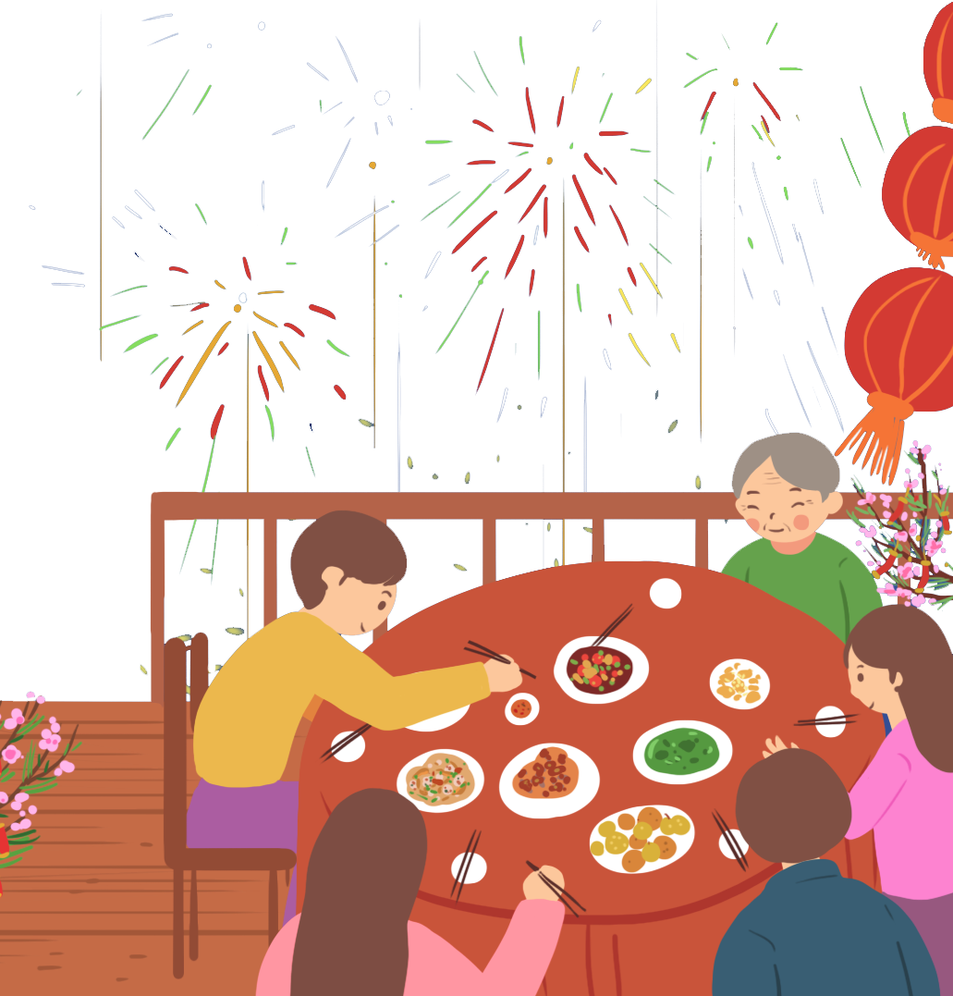
Tưng bừng :
(Quang cảnh, không khí) nhộn nhịp vui tươi
Em hãy đặt một câu có từ tưng bừng.

Slide 18
Làm việc thật là vui
Con tu hú kêu tu hú, tu hú. Thế là sắp đến mùa vải chín. Chim bắt sâu, bảo vệ mùa màng.
Cành đào nở hoa cho sắc xuân
xuân thêm rực rỡ, ngày xuân thêm tưng bừng.
Chim cú mèo
chập tối đứng trong hốc cây rúc cú cú cũng làm việc có ích
cho đồng ruộng.

Slide 19
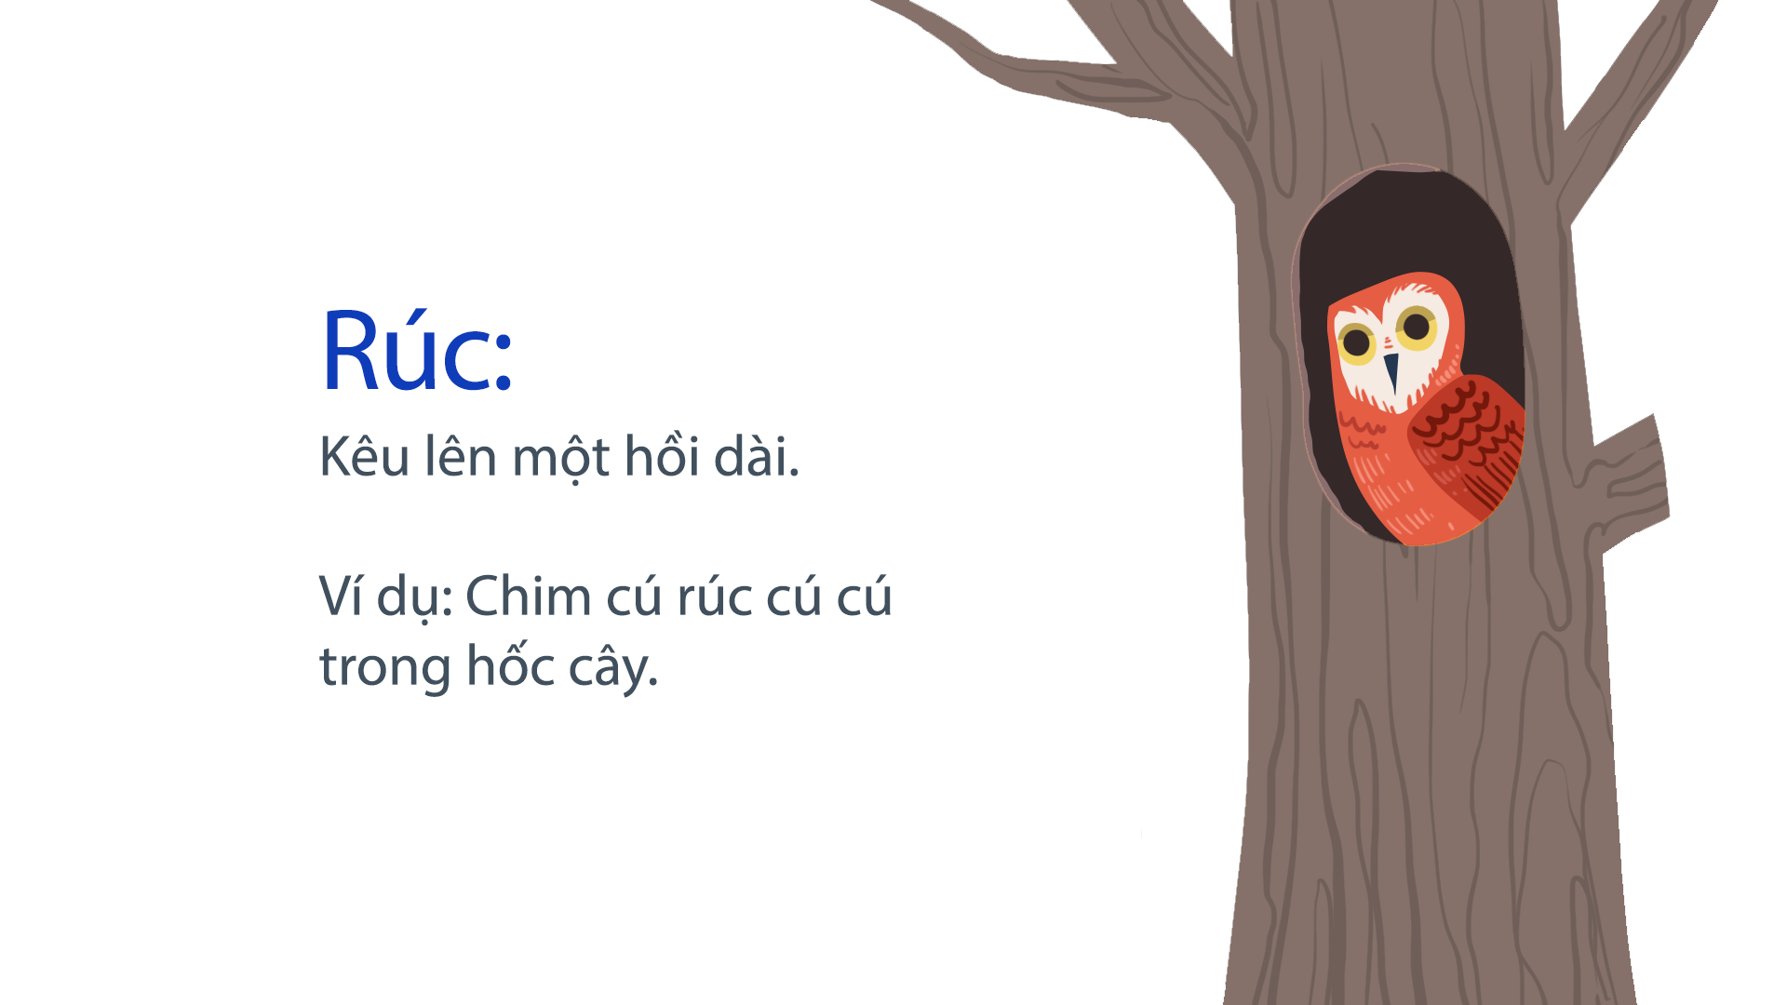

Slide 20
Làm việc thật là vui
Như mọi vật, mọi người, bé cũng làm việc. Bé làm bài. Bé đi học. Học xong, bé quét nhà, nhặt rau, chơi với em đỡ mẹ. Bé luôn luôn bận rộn, mà lúc nào cũng vui.
3

Slide 21

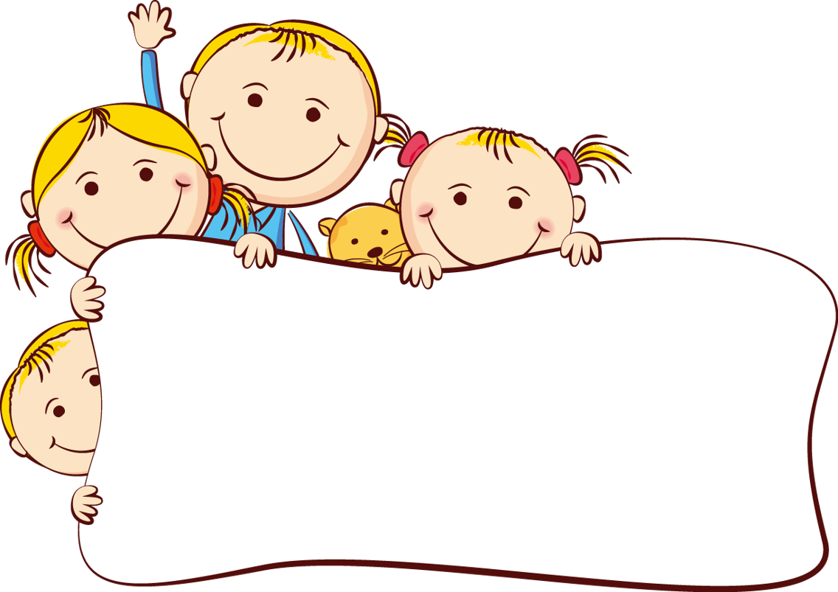

LUYỆN ĐỌC TRONG NHÓM
Lưu ý khi đọc:
Đọc đúng các từ, tiếng dễ lẫn
Đọc ngắt hơi đúng sau cụm từ dài
Đọc rõ ràng, dừng hơi lâu hơn sau mỗi đoạn của bài học

Slide 22
ĐỌC
Làm việc thật là vui
Quanh ta, mọi vật, mọi người đều làm việc.
Cái đồng hồ tích tắc, tích tắc, báo phút, báo giờ. Con gà trống gáy vang ò ó o, báo cho mọi người biết trời sắp sáng, mau mau thức dậy.
Con tu hú kêu tu hú, tu hú. Thế là sắp đến mùa vải chín. Chim bắt sâu, bảo vệ mùa màng. Cành đào nở hoa cho sắc xuân thêm rực rỡ, ngày xuân thêm tưng bừng. Chim cú mèo chập tối đứng trong hốc cây rúc cú cú cũng làm việc có ích cho đồng ruộng.
Như mọi vật, mọi người, bé cũng làm việc. Bé làm bài. Bé đi học. Học xong, bé quét nhà, nhặt rau, chơi với em đỡ mẹ. Bé luôn luôn bận rộn, mà lúc nào cũng vui.
(Theo Tô Hoài)
3
Đọc toàn bài

Slide 23
BÀI 4
BÀI 4
LÀM VIỆC THẬT LÀ VUI
TIẾT 2

Slide 24

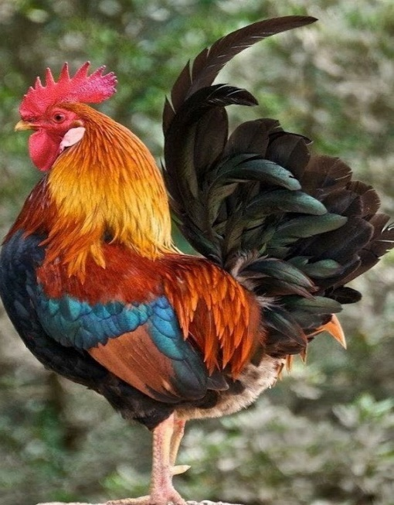
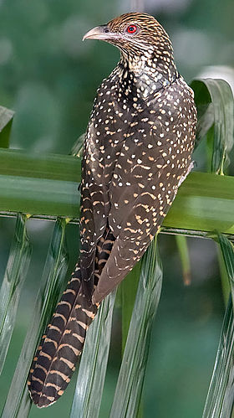
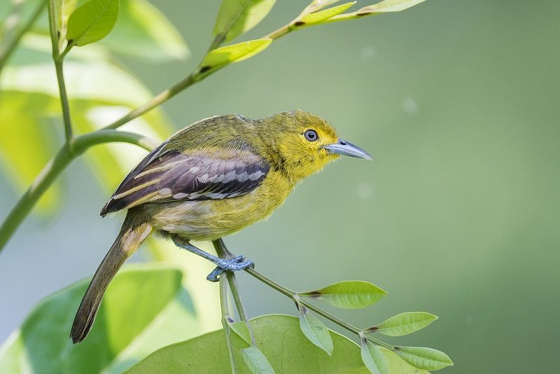
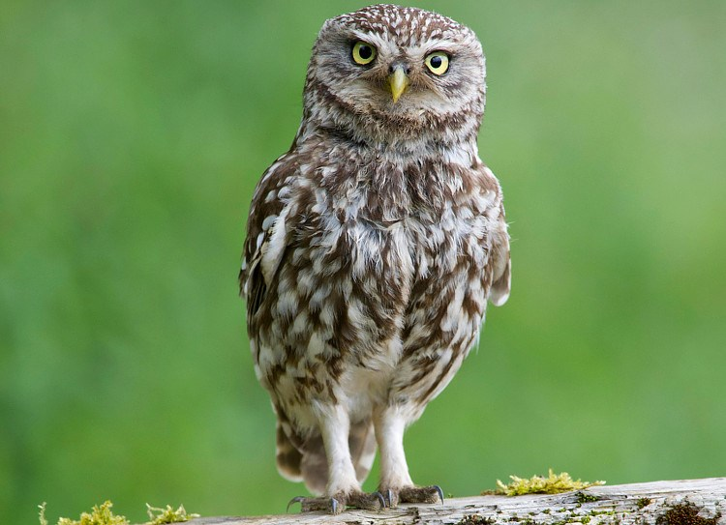
lơi
TRẢ LỜI CÂU HỎI
Câu 1. Những con vật nào được nói đến trong bài?
ĐỌC THẦM
ĐOẠN 1+2
Gà trống
Chim tu hú
Chim sâu
Chim cú

Slide 25
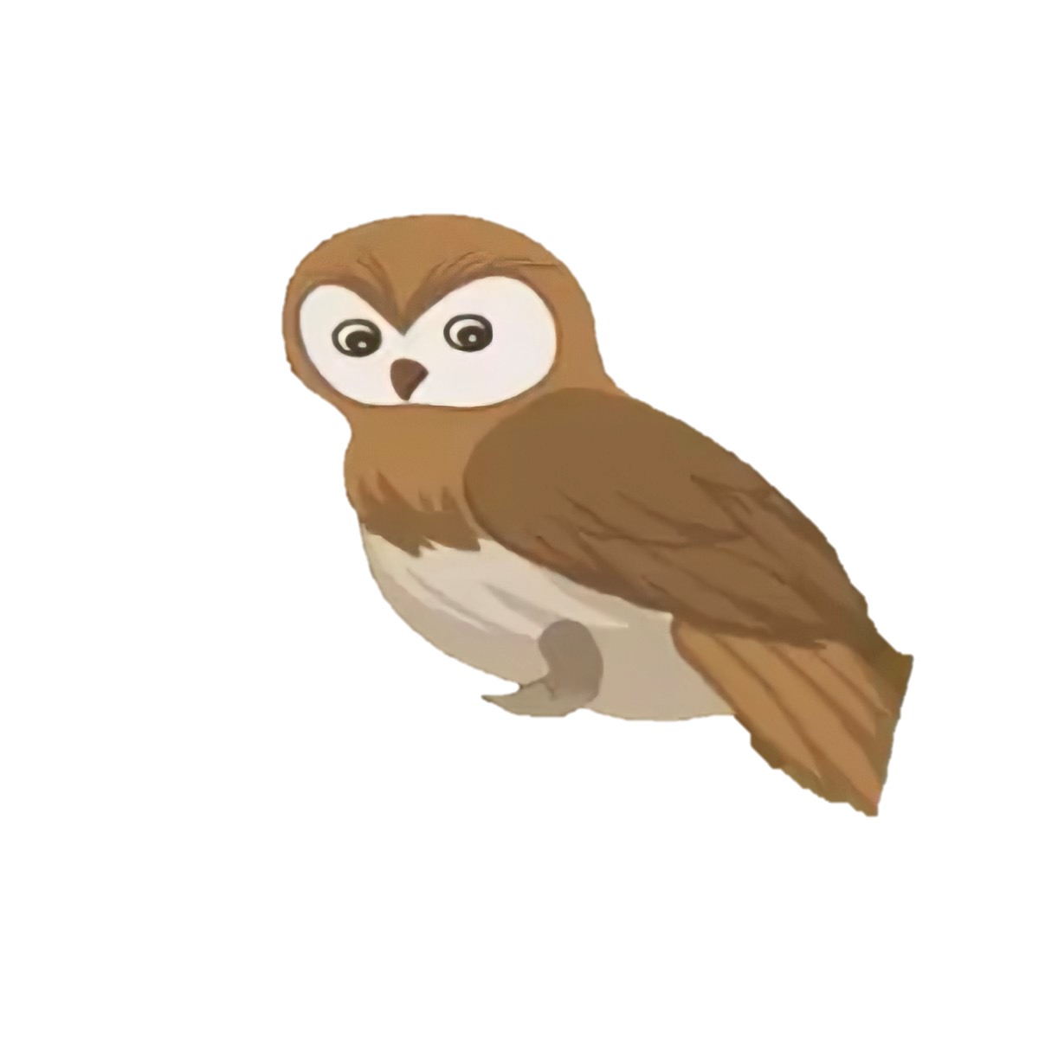


Câu 2. Đóng vai một con vật trong bài, nói về công việc của mình.
Tớ là chim cú nhỏ đây. Tớ kêu cú rúc cú rúc suốt đêm.
Tớ chăm chỉ bắt chuột giúp bà con nông dân đấy!

Slide 26
Câu 3. Kể tên những việc bạn nhỏ trong bài đã làm.
Bé làm bài.
Bé đi học.
Bé quét nhà.
Bé nhặt rau.
Bé chơi với em đỡ mẹ.
ĐỌC THẦM
ĐOẠN 3

Slide 27
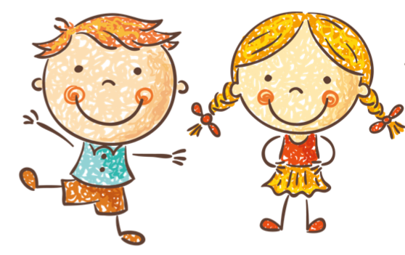
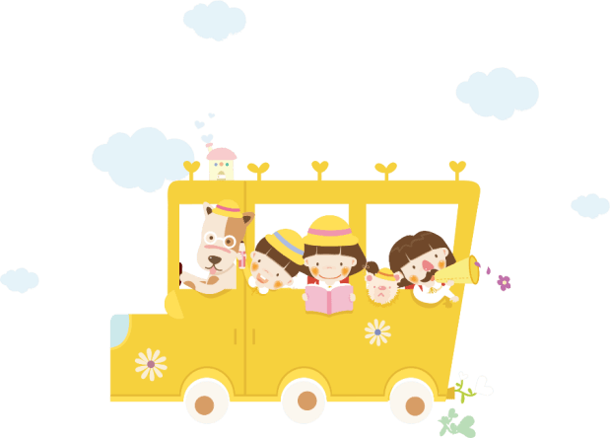
Câu 4. Theo em, mọi người, mọi vật làm việc như thế nào?
Vì sao mọi người thấy vui khi làm việc?
Mọi người, mọi việc đều bận rộn nhưng lúc nào cũng vui.

Slide 28
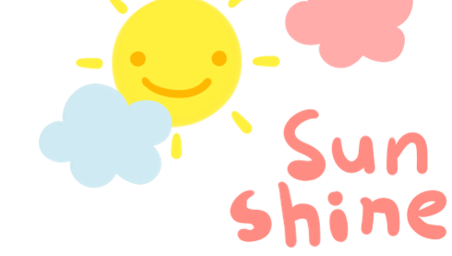
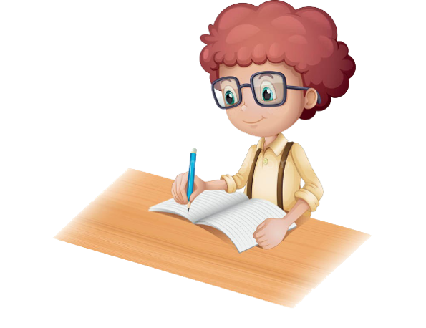
Bài đọc cho các em biết điều gì?
- Mọi vật, mọi người quanh ta đều làm việc. Làm việc mang lại niềm vui, làm việc giúp mọi người, mọi vật có ích cho cuộc sống.

Slide 29
LUYỆN ĐỌC LẠI

Slide 30
ĐỌC
Làm việc thật là vui
Quanh ta, mọi vật, mọi người đều làm việc.
Cái đồng hồ tích tắc, tích tắc, báo phút, báo giờ. Con gà trống gáy vang ò ó o, báo cho mọi người biết trời sắp sáng, mau mau thức dậy.
Con tu hú kêu tu hú, tu hú. Thế là sắp đến mùa vải chín. Chim bắt sâu, bảo vệ mùa màng. Cành đào nở hoa cho sắc xuân thêm rực rỡ, ngày xuân thêm tưng bừng. Chim cú mèo chập tối đứng trong hốc cây rúc cú cú cũng làm việc có ích cho đồng ruộng.
Như mọi vật, mọi người, bé cũng làm việc. Bé làm bài. Bé đi học. Học xong, bé quét nhà, nhặt rau, chơi với em đỡ mẹ. Bé luôn luôn bận rộn, mà lúc nào cũng vui.
(Theo Tô Hoài)
3

Slide 31
LUYỆN TẬP

Slide 32

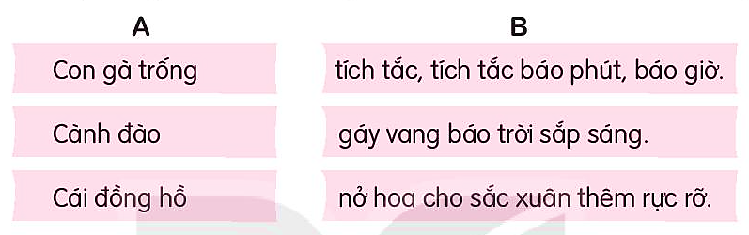


1. Kết hợp từ ngữ ở cột A với từ ngữ ở cột B để tạo câu nêu hoạt động.
2. Đặt một câu nêu hoạt động của em ở trường.
VD: Trong giờ ra chơi, em chạy nhảy cùng các bạn.
Notes:
Bài giảng thiết kế bởi: Hương Thảo - tranthao121006@gmail.com

Slide 33
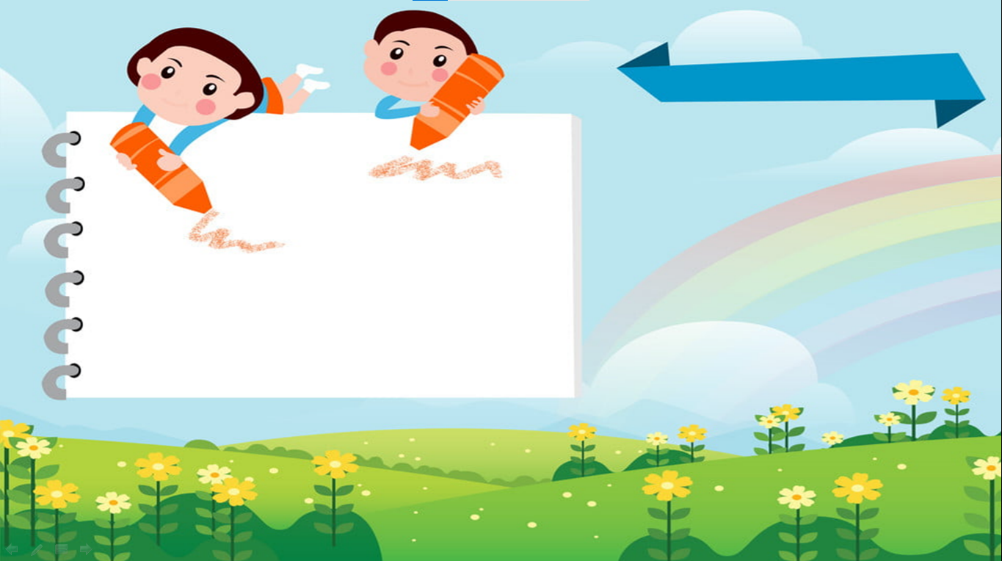

TẠM BIỆT CÁC CON VÀ HẸN GẶP LẠI VÀO BUỔI HỌC SAU NHÉ !!!

